Slide 1
Русский символизм
в литературе

Slide 2
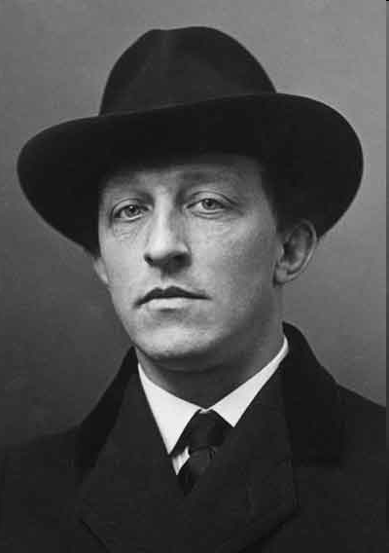
В 1910-е годы символизм как художественное течение переживает кризис. Попытка символистов возгласить литературное движение и овладеть художественным сознанием эпохи потерпела неудачу. В предисловии к поэме «Возмездие» Блок писал: «…1900 год – это кризис символизма, о котором тогда очень много писали и говорили как в лагере символистов, так и в противоположном. В этом году явственно дали о себе знать направления, которые встали во враждебную позицию и к символизму, и друг к другу: акмеизм, эгофутуризм и первые начатки футуризма». Вновь остро поднят вопрос об отношениях искусства к действительности, о значении и месте искусства в развитии русской национальной истории и культуры.
Александр Блок

Slide 3
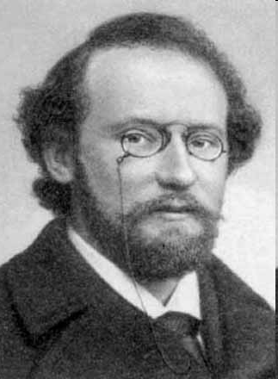
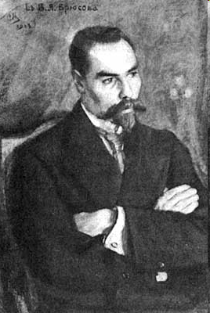
Вячеслав Иванов
Валерий Брюсов
В 1910 г. в «Обществе ревнителей художественного слова» были прочитаны программные доклады А. Блоком – «О современном состоянии русского символизма» и Вяч. Ивановым – «Заветы символизма». В среде символистов выявились явно несовместимые взгляды на сущность и цели современного искусства; отчётливо обнаружилась внутренняя мировоззренческая противоречивость символизма (у которого никогда не было единой идеологической и эстетической платформы). В дискуссии о символизме В. Брюсов отстаивал независимость от политических и религиозных идей. Для «младосимволистов» поэтическое творчество стало религиозным и общественным действом. Блок в это время переживал глубокий кризис мировоззрения. Попытка Вяч. Иванова обосновать в докладе «Заветы символизма» символизм как существующее целостное мировоззрение оказалась безуспешной. Блок к 1912 г. порывает с Вяч. Ивановым, считая символизм уже несуществующей школой. Оставаться в границах былых верований было нельзя, обосновать новое искусство на старой философско-эстетической почве оказалось невозможным.

Slide 4
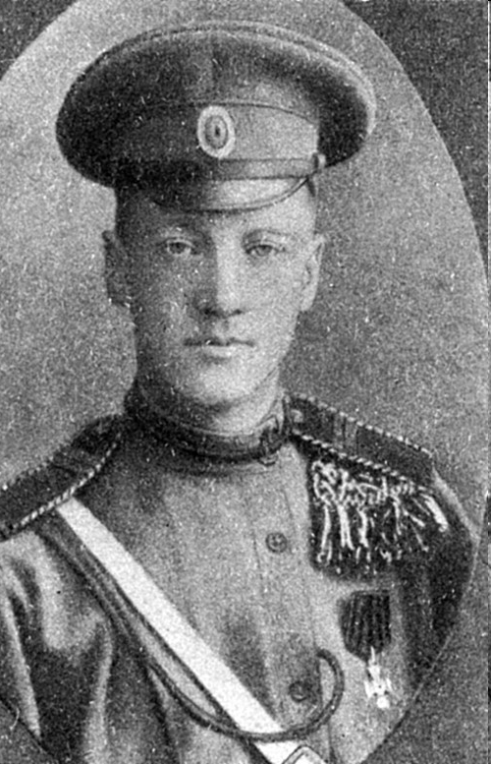
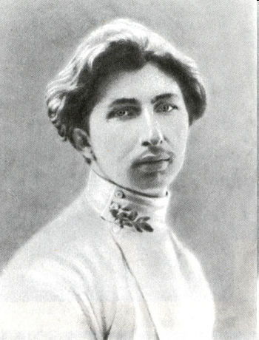
В среде поэтов, стремившихся вернуть поэзию к реальной жизни из мистических туманов символизма, возникает кружок «Цех поэтов» (1911), во главе которого становятся Н. Гумилёв, С. Городецкий. Членами «Цеха» были в основном начинающие поэты: А. Ахматова, Н. Бурлюк, Вас. Гиппиус, М. Зенкевич, Георгий Иванов, Е. Кузьмина-Караваева, М. Лозинский, О. Мандельштам, Вл. Нарбут, П. Радимов. Собрания «Цеха» посещали Н. Клюев и В. Хлебников. «Цех» начал издавать сборники стихов и небольшой ежемесячный журнал «Гиперборей». В 1912 г. на одном из собраний «Цеха» был решён вопрос об акмеизме как о новой поэтической школе.
Николай Гумилев
Сергей Городецкий

Slide 5
Названием этого течения подчёркивалась устремлённость его приверженцев к новым вершинам искусства. Основным органом акмеистов стал журнал «Аполлон» (ред. С. Маковский), в котором публиковались стихи участников «Цеха», статьи-манифесты Н. Гумилёва и С. Городецкого. Новое течение в поэзии противопоставило себя символизму, который, по словам Гумилёва, «закончил свой круг развития и теперь падает» или, как более категорично утверждал Городецкий, переживает «катастрофу». Однако по существу «новое течение» вовсе не являлось антагонистическим по отношению к символизму.
Обложка для журнала "Аполлон"

Slide 6
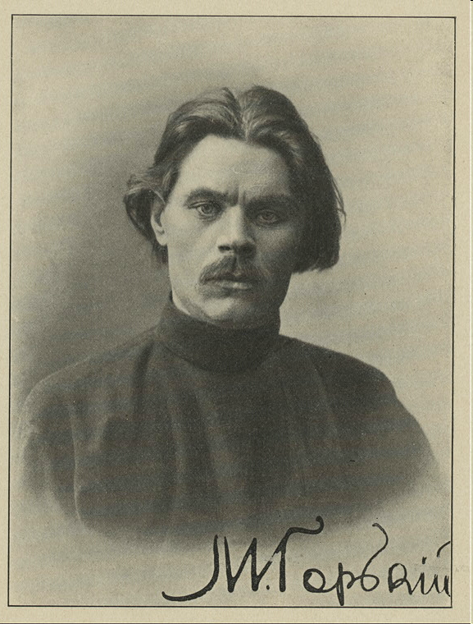
Претензии акмеистов оказались явно несостоятельными. Горький в своей статье «Разрушение личности» писал о «новейшей» литературе. Она резко порывала с общественно-гуманистическими тенденциями «старой» литературы, для которой «типичны широкие концепции, стройные мировоззрения»: «Всё тоньше и острее форма, всё холоднее слово и беднее содержание, угасает искреннее чувство, нет пафоса; мысль, теряя крылья, печально падает в пыль будней, дробится, становится безрадостной, тяжёлой и больной». Эти слова Горького могут служить блестящей характеристикой не только творчества целого ряда символистов, но и акмеизма, ещё более, чем их предшественники, замкнувшегося в узкоэстетической сфере. Акмеизм объединил поэтов, различных по идейно-художественным установкам и литературным судьбам. В этом отношении акмеизм был, может быть, ещё более неоднородным, чем символизм. Общее, что объединяло акмеистов, – поиски выхода из кризиса символизма. Однако создать целостную мировоззренческую и эстетическую систему акмеисты не смогли, да и не ставили перед собой такой задачи.
Горький Максим (Пешков Алексей)

Slide 7
Более того, отталкиваясь от символизма, они подчёркивали глубокие внутренние связи акмеизма с символизмом. «Мы будем бороться за сильное и жизненное искусство за пределами болезненного распада духа», – провозгласила редакция в первом номере журнала «Аполлон» (1913), котором в статье «Наследие символизма и акмеизм» Н. Гумилёв писал: «На смену символизма идет новое направление, как бы оно ни называлось, – акмеизм ли (от слова («акме») – высшая степень чего-либо, цвет, цветущая пора), или адамизм (мужественно твердый и ясный взгляд на жизнь), – во всяком случае, требующее большего равновесия сил и более точного знания отношений между субъектом и объектом, чем то было в символизме. Однако чтобы это течение утвердило себя во всей полноте и явилось достойным преемником предшествующего, надо, чтобы оно приняло его наследство и ответило на все поставленные им вопросы.

Slide 8
«Слава предков обязывает, а символизм был достойным отцом». Говоря об отношениях мира и человеческого сознания, Гумилёв требовал «всегда помнить о непознаваемом», но только «не оскорблять своей мысли о нём более или менее вероятными догадками – вот принцип акмеизма». Это не значит, чтобы он отвергал для себя право изображать душу в те моменты, когда она дрожит, приближаясь к иному; но тогда она должна только содрогаться. Разумеется, познание Бога, прекрасная дама теология, останется на своём престоле, но ни её низводить до степени литературы, ни литературу поднимать в её алмазный холод акмеисты не хотят.

Slide 9
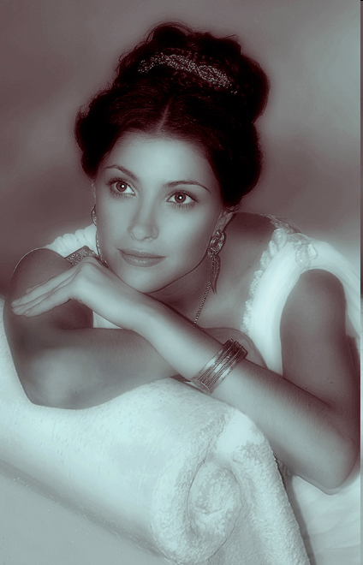
Александр Блок
Без названия
Вхожу я в темные храмы,
Совершаю бедный обряд.
Там жду я Прекрасной Дамы
В мерцаньи красных лампад.
В тени у высокой колонны
Дрожу от скрипа дверей.
А в лицо мне глядит, озаренный,
Только образ, лишь сон о Ней.
О, я привык к этим ризам
Величавой Вечной Жены!
Высоко бегут по карнизам
Улыбки, сказки и сны.
О, Святая, как ласковы свечи,
Как отрадны Твои черты!
Мне не слышны ни вздохи, ни речи,
Но я верю: Милая — Ты.
25 октября 1902

Slide 10
Символист А.А. Блок обесмертил свое имя созданием цикла стихов о "Прекрасной Даме". В них - чистая отроческая любовь к прекрасному, рыцарское смирение идеалу, мечта о возвышенной любви, которая являлась средством для проникновения в высшие миры, для слияния с совершенной вечной Женственностью. Цикл стихов о "Прекрасной Даме" посвящен возлюбленной А.А. Блока. Любови Дмитриевне Менделеевой, впоследствии ставшей его женой.
Это - молитва, обращенная к Владычице Вселенной, Вечной Жене, святой. И одним из наиболее проникновенных и таинственных стихотворений, является шедевр "Вхожу я в темные храмы".
Вхожу я в темные храмы
Совершаю бедный обряд
Там жду я Прекрасной Дамы
В мерцании красных лампад.
Первая строка стихотворения настраивает читателя на что-то мистическое, потустороннее, присущее обители неземного существа, Прекрасной Дамы, Величавой Жены, одетой в белые одежды и чуждой всей земной трясины.
Обряд посвящения в рыцари Прекрасной Дамы лирический герой считает бедным в сравнении с богатейшей духовностью его идеала. Прекрасно показано внутреннее состояние лирического героя с помощью образной детали - красных лампад. Красный - цвет любви и тревоги. Герой любит свой идеал, но испытывает тревогу перед ее появлением. Далее тревога лирического героя нарастает ("Дрожу от скрипа дверей..."), так как в воображении его зримо возникает ее образ, сон о ней, озаренный аурой святости, созданный самим Блоком. Образ Прекрасной Дамы - бесплотен, фантастичен, но он возникает так часто перед поэтом, что он уже привык созерцать ее в божественных одеждах. Ее появление приносит в лирическую душу героя успокоение, он видит вокруг себя улыбки, слышит сказки, в его воображении возникают сказочные сны. Все его чувства открыты для вдохновения восприятия всего того, что он видит и слышит. Лирический герой обретает гармонию. Он восторженно восклицает:
О, Святая, как ласковы свечи,
Как отрадны твои черты
Мне не слышны ни вздохи, ни речи
Но я верю: Милая - Ты.

Slide 11
Восхищение переполняет душу повествователя. Ликсический повтор усилительного "как" подчеркивает любование, преклонение юноши - поэта перед совершенством. Метафорический эпитет "ласковые свечи" - настоящее поэтическое открытие Блока. Герою "не слышны ни вздохи, ни речи" своей возлюбленной, бесплотного духа, но созерцая отрадные черты, дарящие радость и успокоение сердцу, возвышающие душу и дающие вдохновение, он верит, что она - Милая. Усилительный знак препинания - это тире - обрушивает на краткое "ты" огромное ударение, подтверждающие неоспоримость идеала поэта.
Мечта Блока о встречи с Прекрасной Дамой сводилась к уходу из реального мира, полного трясины, болота, "чорных зданий", "жолтых" фонарей, недостойных людей, для которых "истинна в вине", в обмане слабых, беззащитных, в наживе и корысти, в идеальный мир, населенный чистыми созданиями, близкими к идеалу.
Стихотворение производит огромное впечатление на читателя своей силой повествования, беззаветными чувствами отрока - рыцаря Блока, обилием изобразительных выразительных средств, раскрывающих в полном объеме внутреннее состояние лирического героя, показывающих обстановку, окружающую поэта, и создающую тот религиозный, мистический колорит. В тексте присутствует множество слов, имеющих яркую эмоциональную окраску, возвышенной, церковной лексике (храм, лампада, риза, отрадно), они подчеркивают исключительную торжественность и значимость событий для поэта. Образ Прекрасной Дамы очень много значил для Блока, он боготворил ее, но позже Муза Вечной Женственности покинула творца, уступив место чистой, самоотверженной и преданной любви к Родине.

Slide 12
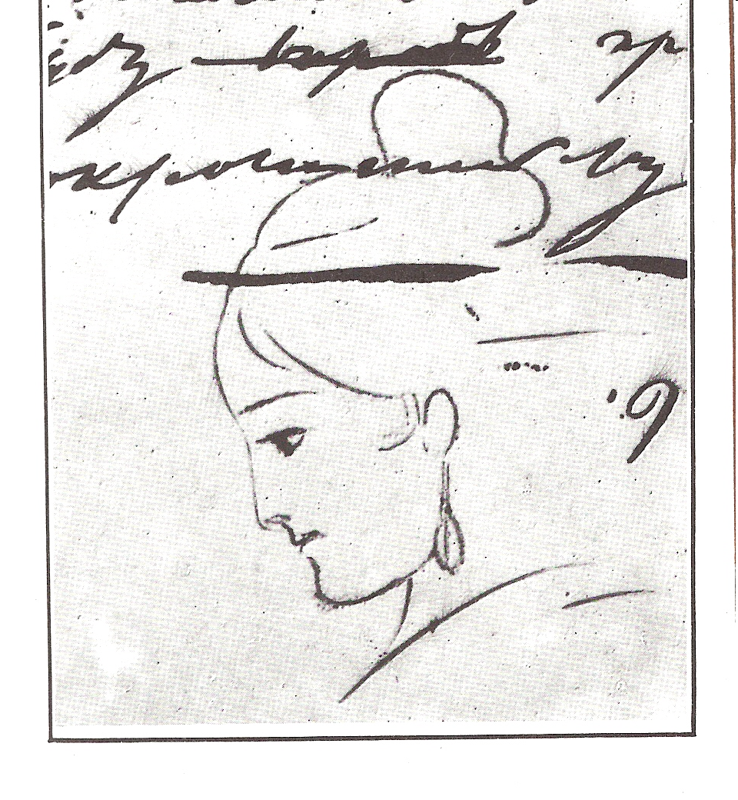
Александр Пушкин
К***
Я помню чудное мгновенье:
Передо мной явилась ты,
Как мимолетное виденье,
Как гений чистой красоты.
В томленьях грусти безнадежной,
В тревогах шумной суеты,
Звучал мне долго голос нежный
И снились милые черты.
Шли годы. Бурь порыв мятежный
Рассеял прежние мечты,
И я забыл твой голос нежный,
Твои небесные черты.
В глуши, во мраке заточенья
Тянулись тихо дни мои
Без божества, без вдохновенья,
Без слез, без жизни, без любви.
Душе настало пробужденье:
И вот опять явилась ты,
Как мимолетное виденье,
Как гений чистой красоты.
И сердце бьется в упоенье,
И для него воскресли вновь
И божество, и вдохновенье,
И жизнь, и слезы, и любовь.

Slide 13
В русской литературе Пушкин первым с такой глубокой искренностью рассказал о любви, возвышающей человека. Он трепетал “перед мощной властью красоты”, испытывая неизъяснимое душевное волнение. Поэт “внушил не одну страсть на веку своем”. Но и сам через всю жизнь пронес чистые и нежные чувства к тем, кто дарил ему светлую радость вдохновения. Любовь в поэзии Пушкина — это глубокое, нравственно чистое и самоотверженное чувство, облагораживающее и очищающее человека.
Вот строки из замечательного стихотворения, которое он посвятил Анне Петровне Керн:
Я помню чудное мгновенье:
Передо мной явилась ты,
Как мимолетное виденье,
Как гений чистой красоты.
Такими прекрасными словами о могучей и благотворной силе любви начинается одно из самых чудесных посланий русской и мировой поэзии. Стихи “поют” и “смеются”. Они уже вышли из рамок своего времени и стали заветным достоянием всех, кто способен пережить такую же самозабвенную любовь. Это, несомненно, одна из вершин пушкинской лирики.

Slide 14
Стихотворение “Я помню чудное мгновенье...” было написано в 1825 году. Оно поражает удивительной стройностью. Это произведение разделено на три совершенно равные части (по две строфы), и каждая пронизана особым, ей только свойственным тоном. Первая открывается словами “Я помню чудное мгновенье” и посвящена воспоминанию того, что было. Очевидно, в воображении Пушкина возник петербургский вечер у Олениных, первая встреча, “милые черты”, “голос нежный”. В этой строчке смысловое ударение падает не на глагол “помню”, а на слово “чудное”, которое поэт, как правило, употребляет не в современном значении (“прекрасное” или “замечательное”), а в самом что ни на есть прямом — в том, в каком оно связано с чудом, с волшебством.
В пушкинском стихотворении редко, но все же встречаются различные тропы, которые помогают нам увидеть новые черты и грани изображаемого, глубже понять смысл (метафора “гений чистой красоты”, эпитеты: “чудное”, “мимолетное виденье”).

Slide 15
Пушкин в этом стихотворении невероятно точен в передаче смыслового оттенка слова:
Передо мной явилась ты...
Не “возникла”, не “очутилась”, а именно “явилась”, не оставляя сомнения в том, что речь идет о явлении героини поэту, пусть и кратковременном:
Как мимолетное виденье...
Но по длительности вполне достаточное, чтобы сполна его оценить, чтобы запечатлеть его таким, каким оно пронзило и поразило душу:
Как гений чистой красоты...
Выяснилось, что “гений чистой красоты” заимствован поэтом из стихотворения Жуковского “Я музу юную бывало...”, где так названо божество.
Наступили тяжелые годы изгнания. Поэт говорит об этом времени:
В глуши, во мраке заточенья
Тянулись тихо дни мои
Без божества, без вдохновенья.
Без слез, без жизни, без любви.

Slide 16
Слезы, любовь, вдохновенье — вот спутники подлинной жизни. Поэт вспоминает тяжелые годы, 1823 — 1824, когда его постигло разочарование в жизни. Это подавленное состояние продолжалось недолго. И к новой встрече Пушкин приходит с ощущением полноты жизни.
Вдруг (это уже третья часть) “душе настало пробужденье” и ее охватил порыв прежних, чистых и свежих чувств. Собственно, ради этого и написано стихотворение: пробудившейся душе снова явилась та, кто олицетворяет собой “гений чистой красоты”, воскрешает для человека “и божество, и вдохновенье”. Пробужденье — виденье — упоенье — вдохновенье — эти слова характеризуют состояние человеческой души, соприкоснувшейся с великой ценностью, с “гением чистой красоты”. Последние два стиха повторяют начало стихотворения. Они знаменуют возврат к юности. Пробужденье души открыло Пушкину возможность упоения творчеством, вдохновение, а вместе с тем упоенье жизнью. Пробужденная душа раскрылась и для творчества и для слез. И для любви.

Slide 17
Основная мысль стихотворения — светлая память о любви и радость неожиданной встречи с тем, что, казалось, утрачено навсегда — передается Пушкиным с постепенным и возрастающим движением. Сначала грустное и нежное воспоминание, затем горестное сознание утраты и, наконец, взлет радости и восторга. Это прекрасно отразил в музыке Михаил Иванович Глинка, написавший на пушкинские слова один из самых замечательных своих романсов. Если вслушаться в его звучание, мы ясно различим все этапы, по которым шла мысль Пушкина. Помимо музыки Глинки сами стихи сразу же захватывают своим звучанием. Сначала мягко и тихо, а потом все быстрее и быстрее идет их нарастающая мелодия, разрешаясь стремительным, торжествующим аккордом. Что же придает стихотворению особую музыкальность?
Может быть, сыграло некоторую роль особое, удобное для произношения гласных и согласных отсутствие шипящих и свистящих, преобладание звуков “о”, “е”, “а". Но вряд ли сам поэт думал об этом, когда на едином порыве писал это стихотворение. Ему, конечно, важно было в ту минуту передать овладевшее им волнение. Мелодия рождалась как бы сама собой, подсказанная сердцем. Но безукоризненный вкус поэта и чувство родного языка, несказанно богатого не только в смысловом, но и в звуковом отношении, дали ему возможность найти самые точные по смыслу и вместе с тем самые мелодичные слова.
Можно множество раз перечитывать стихотворение, чтобы вновь погрузиться в волшебный мир пушкинской лирики. Удивительно красивые слова подобрал поэт, чтобы выразить глубину своих чувств: чистых, бескорыстных, ничего не требующих взамен. Его строки берут за душу, делая нас не свидетелями, а соучастниками переживаний.

Slide 18
Благодарю за внимание!

